Slide 1
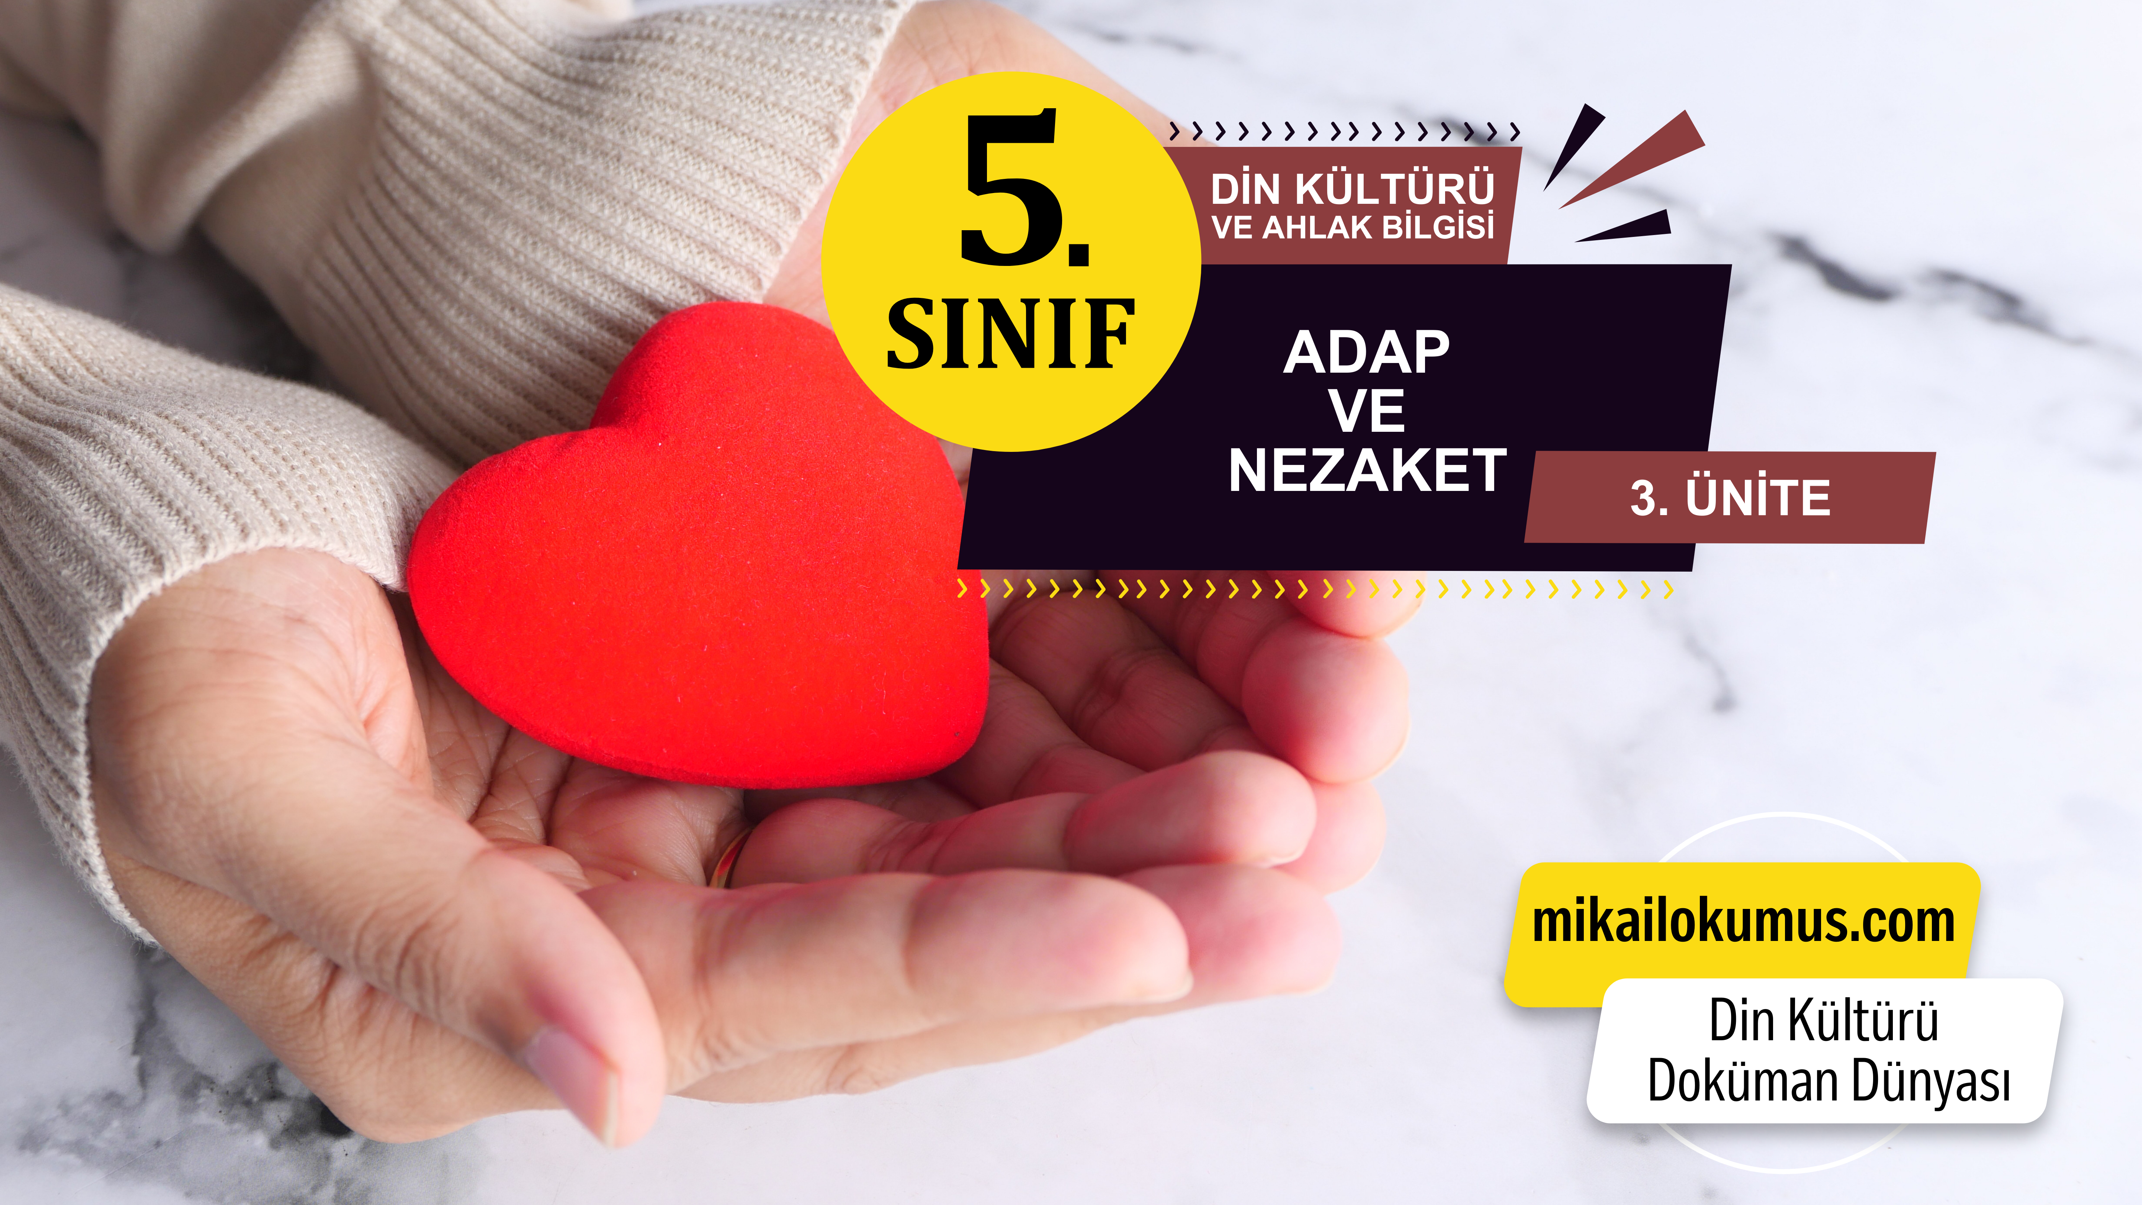
2. KONU: SELAMLAŞMA ADABI

Slide 2


2. KONU: SELAMLAŞMA ADABI
• Selam sözlükte “barış, esenlik, güven, selamet ve kurtuluş” gibi anlamlara gelir.
• İnsanların birbirlerine karşı güzel söz söyleyip iyi temennilerde bulunmalarına “selamlaşmak” denir.
• Selam verdiğimiz kişi tanıdık birisi ise onunla tokalaşmak geleneklerimizden birisidir.
Bu içeriklerin daha fazlasına GÜNAY YAYINLARI Bumerang Konu Anlatımlı Din Kültürü ve Ahlak Bilgisi kitabından ulaşabilirsiniz.

Slide 3
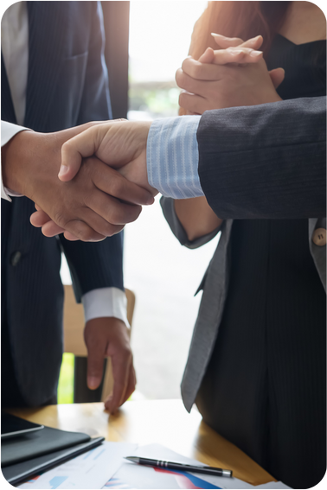
2. KONU: SELAMLAŞMA ADABI
• Eğer selam verdiğimiz kişi tanıdık birisi ise onunla tokalaşmak geleneklerimizden birisidir.
• Tokalaşma, insanların genelde dostluk, sevgi, anlaşma, tebrik, bağlılık gibi duyguların ifadesi olarak el sıkışmalarıdır.
• Tokalaşmada eller karşılıklı avuç içleri birleşecek şeklinde tutulur. Eş anlamlısı "musâfaha" kelimesidir.
Bu içeriklerin daha fazlasına GÜNAY YAYINLARI Bumerang Konu Anlatımlı Din Kültürü ve Ahlak Bilgisi kitabından ulaşabilirsiniz.

Slide 4
2. KONU: SELAMLAŞMA ADABI
• Nezaket gereği selam verirken dikkat edilmesi gereken birtakım adap kuralları vardır. Bu kurallardan en önemlisi selama karşılık vermektir.
“Size bir selâm verildiği zaman, ondan daha güzeliyle veya aynı selâmla karşılık verin. Şüphesiz Allah, her şeyin hesabını gereği gibi yapandır.”
(Nisa suresi, 86. ayet)
Bu içeriklerin daha fazlasına GÜNAY YAYINLARI Bumerang Konu Anlatımlı Din Kültürü ve Ahlak Bilgisi kitabından ulaşabilirsiniz.

Slide 5
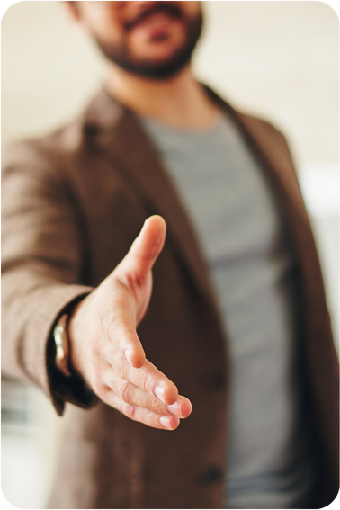
2. KONU: SELAMLAŞMA ADABI
• Kültürümüzde selamlaşmanın da bir adabı vardır. Konuşmaya başlamadan önce selam vermeli, daha sonra konuşmalıyız.
• Peygamberimiz (s.a.v.) bu konuya ilişkin şöyle buyurmuştur:
“Selam, konuşmadan önce gelir.”
(Hadis)
Bu içeriklerin daha fazlasına GÜNAY YAYINLARI Bumerang Konu Anlatımlı Din Kültürü ve Ahlak Bilgisi kitabından ulaşabilirsiniz.

Slide 6
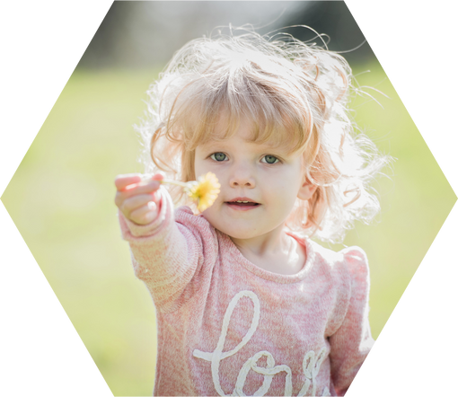
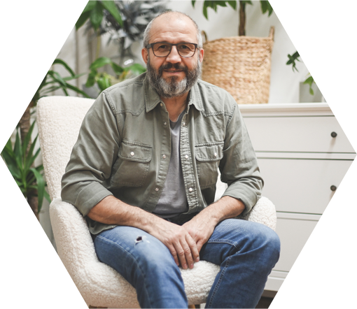
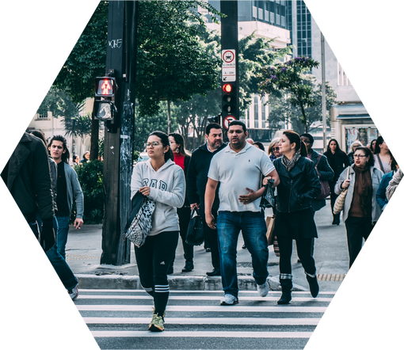
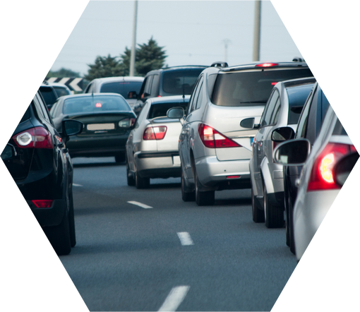
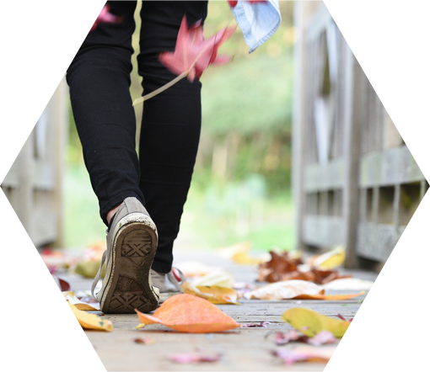

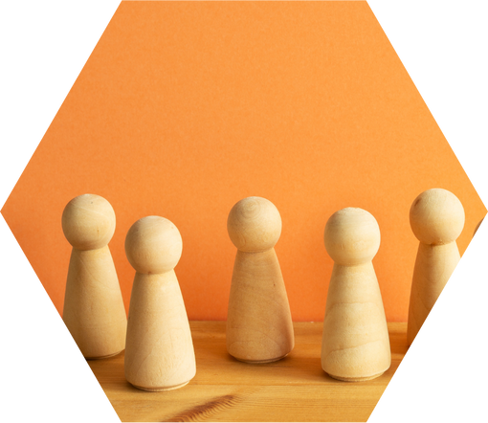
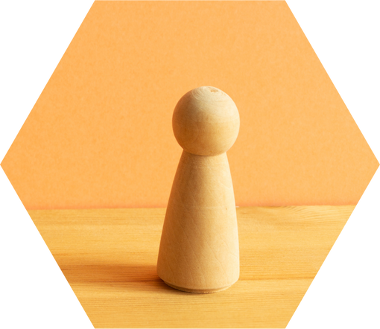
2. KONU: SELAMLAŞMA ADABI
Selamlaşmada bazı öncelikler de söz konusudur:
Küçük olan büyük olana
Bir araçta giden yürüyene binekteki yaya olana
Yürüyen veya ayakta olan oturana
Sayı bakımından az olan topluluk çok olana
Bu içeriklerin daha fazlasına GÜNAY YAYINLARI Bumerang Konu Anlatımlı Din Kültürü ve Ahlak Bilgisi kitabından ulaşabilirsiniz.

Slide 7

2. KONU: SELAMLAŞMA ADABI
Selamlaşma ifadeleri
Merhaba!
İyi çalışmalar!
Günaydın!
Hayırlı sabahlar!
Selamun
aleyküm!
Aleyküm
selam!
Bu içeriklerin daha fazlasına GÜNAY YAYINLARI Bumerang Konu Anlatımlı Din Kültürü ve Ahlak Bilgisi kitabından ulaşabilirsiniz.

Slide 8
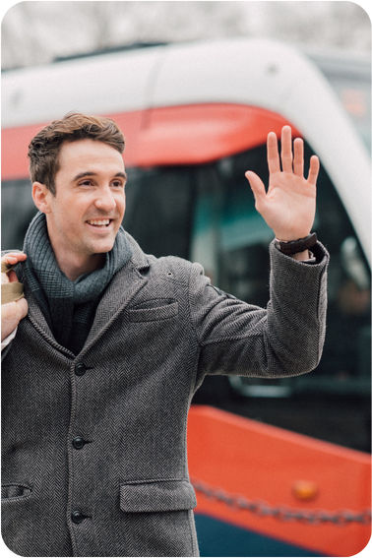
2. KONU: SELAMLAŞMA ADABI
"Selamun aleyküm" ifadesi “Selâm sizin üzerinize olsun”, “Allah sizi kaza ve belâdan korusun” “Barış sizinle olsun” demektir.
• Karşılığında aynı manada olmak üzere “Aleyküm selâm” diye hayır duada bulunulur.
Bu içeriklerin daha fazlasına GÜNAY YAYINLARI Bumerang Konu Anlatımlı Din Kültürü ve Ahlak Bilgisi kitabından ulaşabilirsiniz.

Slide 9

2. KONU: SELAMLAŞMA ADABI
Örnek
Ayetler
“Ey iman edenler! Kendi evlerinizden başka evlere, geldiğinizi fark ettirip ev halkına selâm vermeden girmeyin.”
(Nûr suresi, 27. ayet)
“Evlerinize girdiğiniz zaman, Allah tarafından mübarek ve güzel bir yaşama dileği olarak kendinize (birbirinize) selâm verin.”
(Nûr suresi, 61. ayet)
Bu içeriklerin daha fazlasına GÜNAY YAYINLARI Bumerang Konu Anlatımlı Din Kültürü ve Ahlak Bilgisi kitabından ulaşabilirsiniz.

Slide 10
2. KONU: SELAMLAŞMA ADABI
Ayetlerin
Yorumu
• İnsanlar kendi evlerine girdiklerinde aile fertlerine selâm vermelidir.
• Başkalarının ev halkından içeri girmek üzere izin istemek bir zorunluluktur.
• Selamlaşmak toplumsal bir görgü kuralıdır.
Bu içeriklerin daha fazlasına GÜNAY YAYINLARI Bumerang Konu Anlatımlı Din Kültürü ve Ahlak Bilgisi kitabından ulaşabilirsiniz.

Slide 11
2. KONU: SELAMLAŞMA ADABI
Örnek
Hadisler
“İman etmedikçe cennete giremezsiniz. Birbirinizi sevmedikçe de gerçek anlamda iman etmiş olmazsınız. Size, yaptığınız takdirde birbirinizi seveceğiniz bir şey söyleyeyim mi? Aranızda selamı yayınız.”
Bu içeriklerin daha fazlasına GÜNAY YAYINLARI Bumerang Konu Anlatımlı Din Kültürü ve Ahlak Bilgisi kitabından ulaşabilirsiniz.

Slide 12
2. KONU: SELAMLAŞMA ADABI
Hadisin
Yorumu
• Selam sevgiyi, sevgi de imanı destekler.
• Selamlaşmak kardeşlik bağlarını güçlendirir.
• Cennete uzanan yol imandan, karşılıklı sevgi ve selamlaşmadan geçer.
Bu içeriklerin daha fazlasına GÜNAY YAYINLARI Bumerang Konu Anlatımlı Din Kültürü ve Ahlak Bilgisi kitabından ulaşabilirsiniz.

Slide 13

2. KONU: SELAMLAŞMA ADABI
BİLGİ NOTU
• Âyet ve hadislerde geçen selâmlaşma ifadeleri dinin ana kaynaklarında yer alması sebebiyle mânevî bir değere sahiptir.
• Selamlaşma, özellikle ayrı dilleri konuşan Müslümanlar arasındaki iletişimde bir sembol işlevi görmektedir.
Bu içeriklerin daha fazlasına GÜNAY YAYINLARI Bumerang Konu Anlatımlı Din Kültürü ve Ahlak Bilgisi kitabından ulaşabilirsiniz.

Slide 14
2. KONU: SELAMLAŞMA ADABI
Aşağıda verilen cümlelerdeki noktalı yerlere uygun kelimeleri yazınız.
İnsanların birbirlerine karşı güzel söz söyleyip iyi temennilerde bulunmalarına ……………… denir.
İnsanların dostluk, sevgi, tebrik, bağlılık gibi duyguların ifadesi olarak el sıkışmalarına ……………. denir.
Bize bir kimse …........…. verdiği zaman, ondan daha …........…. veya aynı selâmla …........… vermeliyiz.
…………… ……… “Selâm sizin üzerinize olsun”, “Allah sizi kaza ve belâdan korusun” “Barış sizinle olsun” gibi anlamlara gelmektir.
selamlaşma
tokalaşma
selam
güzeliyle
karşılık
Selamun aleyküm
Bu içeriklerin daha fazlasına GÜNAY YAYINLARI Bumerang Konu Anlatımlı Din Kültürü ve Ahlak Bilgisi kitabından ulaşabilirsiniz.

Slide 15

2. KONU: SELAMLAŞMA ADABI
Bumerang / 3. Ünite / 2. Konu / Beceri Temelli Örnek Soru
Hz. Muhammed (s.a.v.) şöyle buyurmuştur:
➴ Küçük olan büyük olana
➴ Bir binek üzerinde giden yürüyene
➴ Yürüyen veya ayakta olan oturana
➴ Sayı bakımından az olan topluluğun çok olana selam vermesi daha uygundur.
Aşağıdakilerden hangisi hadise uygun bir örnek olamaz?
A) Motor ile geçerken arkadaşını gören Furkan’ın selam vermesi
B) İş yerine geç kalan Nuri’nin sorumlusuna selam vererek işe başlaması
C) Gezerken Rabia ve arkadaşlarını gören İrem’in selam vermesi
D) Okuldan eve gelen Tuba’ya dedesinin selam vermesi
Bu içeriklerin daha fazlasına GÜNAY YAYINLARI Bumerang Konu Anlatımlı Din Kültürü ve Ahlak Bilgisi kitabından ulaşabilirsiniz.

Slide 16
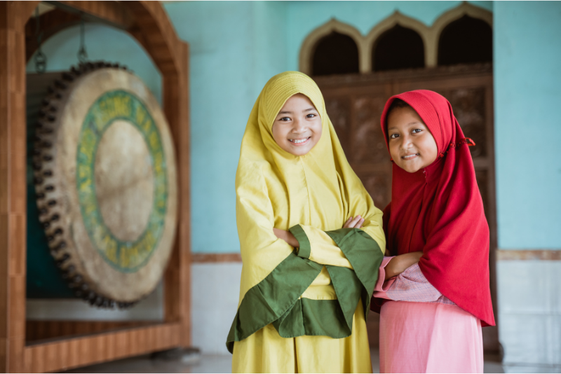
2. KONU: SELAMLAŞMA ADABI
Bumerang / 3. Ünite / Kavratan Testler 2 / Soru 3
Ayşe ile Aslı’nın karşılaştıklarında aşağıdaki ifadelerden hangisiyle selamlaşması uygun olmaz?
A) Merhaba
B) Selamünaleyküm
C) Günaydın
D) Allah razı olsun
Bu içeriklerin daha fazlasına GÜNAY YAYINLARI Bumerang Konu Anlatımlı Din Kültürü ve Ahlak Bilgisi kitabından ulaşabilirsiniz.

Slide 17
2. KONU: SELAMLAŞMA ADABI
Bumerang / 3. Ünite / Kavratan Testler 2 / Soru 4
Selam vermek sünnet, almak ise farzdır. Selam verirken selamın sünnet olduğunu düşünmeli ve o kimseye dua etmeye niyet etmelidir! Sünnet olduğu düşünülmeden alışkanlık hâlinde, şuursuzca selam verilince sevap olmaz. Bir yere girerken de çıkarken de selam verilir. Dinimizde selamın önemi büyüktür.
Bu parçada aşağıdakilerden hangisine değinilmiştir?
A) Kimlere selam verilmeyeceğine
B) Selamlaşmanın dinî hükmüne
C) Selam kelimesinin anlamına
D) Selamlaşırken tokalaşmak gerektiğine
Bu içeriklerin daha fazlasına GÜNAY YAYINLARI Bumerang Konu Anlatımlı Din Kültürü ve Ahlak Bilgisi kitabından ulaşabilirsiniz.

Slide 18

2. KONU: SELAMLAŞMA ADABI
Harfleri karışık olarak verilen kavramları doğru şekilde belirtiniz.
SELAM
MALES
ESENLİK
İLKNESE
TOKALAŞMA
MAŞALKOTA
İYİ DİLEK
Yİİ KELDİ
SELAMLAŞMA
MAŞALELMAS
SELAMUN ALEYKÜM
MUNALES
MÜKEYLA
MUSAFAHA
HAFASAMU
KURTULUŞ
KUTULŞUR
Bu içeriklerin daha fazlasına GÜNAY YAYINLARI Bumerang Konu Anlatımlı Din Kültürü ve Ahlak Bilgisi kitabından ulaşabilirsiniz.

Slide 19
2. KONU: SELAMLAŞMA ADABI
K
E
L
İ
M
E
O
Y
U
N
U
• Tanımdan yola çıkarak kavramı tahmin ediyoruz.
• Harf almak için tıklıyoruz.
• Her bir kutu 10 puan değerindedir.
Bu içeriklerin daha fazlasına GÜNAY YAYINLARI Bumerang Konu Anlatımlı Din Kültürü ve Ahlak Bilgisi kitabından ulaşabilirsiniz.

Slide 20
2. KONU: SELAMLAŞMA ADABI
40 puan
E
D
E
P
Topluma uygun davranma, iyi ahlak, incelik, terbiye
Bu içeriklerin daha fazlasına GÜNAY YAYINLARI Bumerang Konu Anlatımlı Din Kültürü ve Ahlak Bilgisi kitabından ulaşabilirsiniz.

Slide 21
2. KONU: SELAMLAŞMA ADABI
50 puan
S
E
L
A
M
Barış, esenlik, güven, selamet ve kurtuluş
Bu içeriklerin daha fazlasına GÜNAY YAYINLARI Bumerang Konu Anlatımlı Din Kültürü ve Ahlak Bilgisi kitabından ulaşabilirsiniz.

Slide 22
2. KONU: SELAMLAŞMA ADABI
60 puan
T
E
B
R
İ
K
Bir kişiyi yaptığı iyi işler veya bir başarısı için kutlama
Bu içeriklerin daha fazlasına GÜNAY YAYINLARI Bumerang Konu Anlatımlı Din Kültürü ve Ahlak Bilgisi kitabından ulaşabilirsiniz.

Slide 23
2. KONU: SELAMLAŞMA ADABI
70 puan
A
L
E
Y
K
Ü
M
“Selâmun” diye başlayan ifadenin devamı
Bu içeriklerin daha fazlasına GÜNAY YAYINLARI Bumerang Konu Anlatımlı Din Kültürü ve Ahlak Bilgisi kitabından ulaşabilirsiniz.

Slide 24
2. KONU: SELAMLAŞMA ADABI
80 puan
M
U
S
A
F
A
H
A
Tokalaşmanın eş anlamlısı
Bu içeriklerin daha fazlasına GÜNAY YAYINLARI Bumerang Konu Anlatımlı Din Kültürü ve Ahlak Bilgisi kitabından ulaşabilirsiniz.

Slide 25
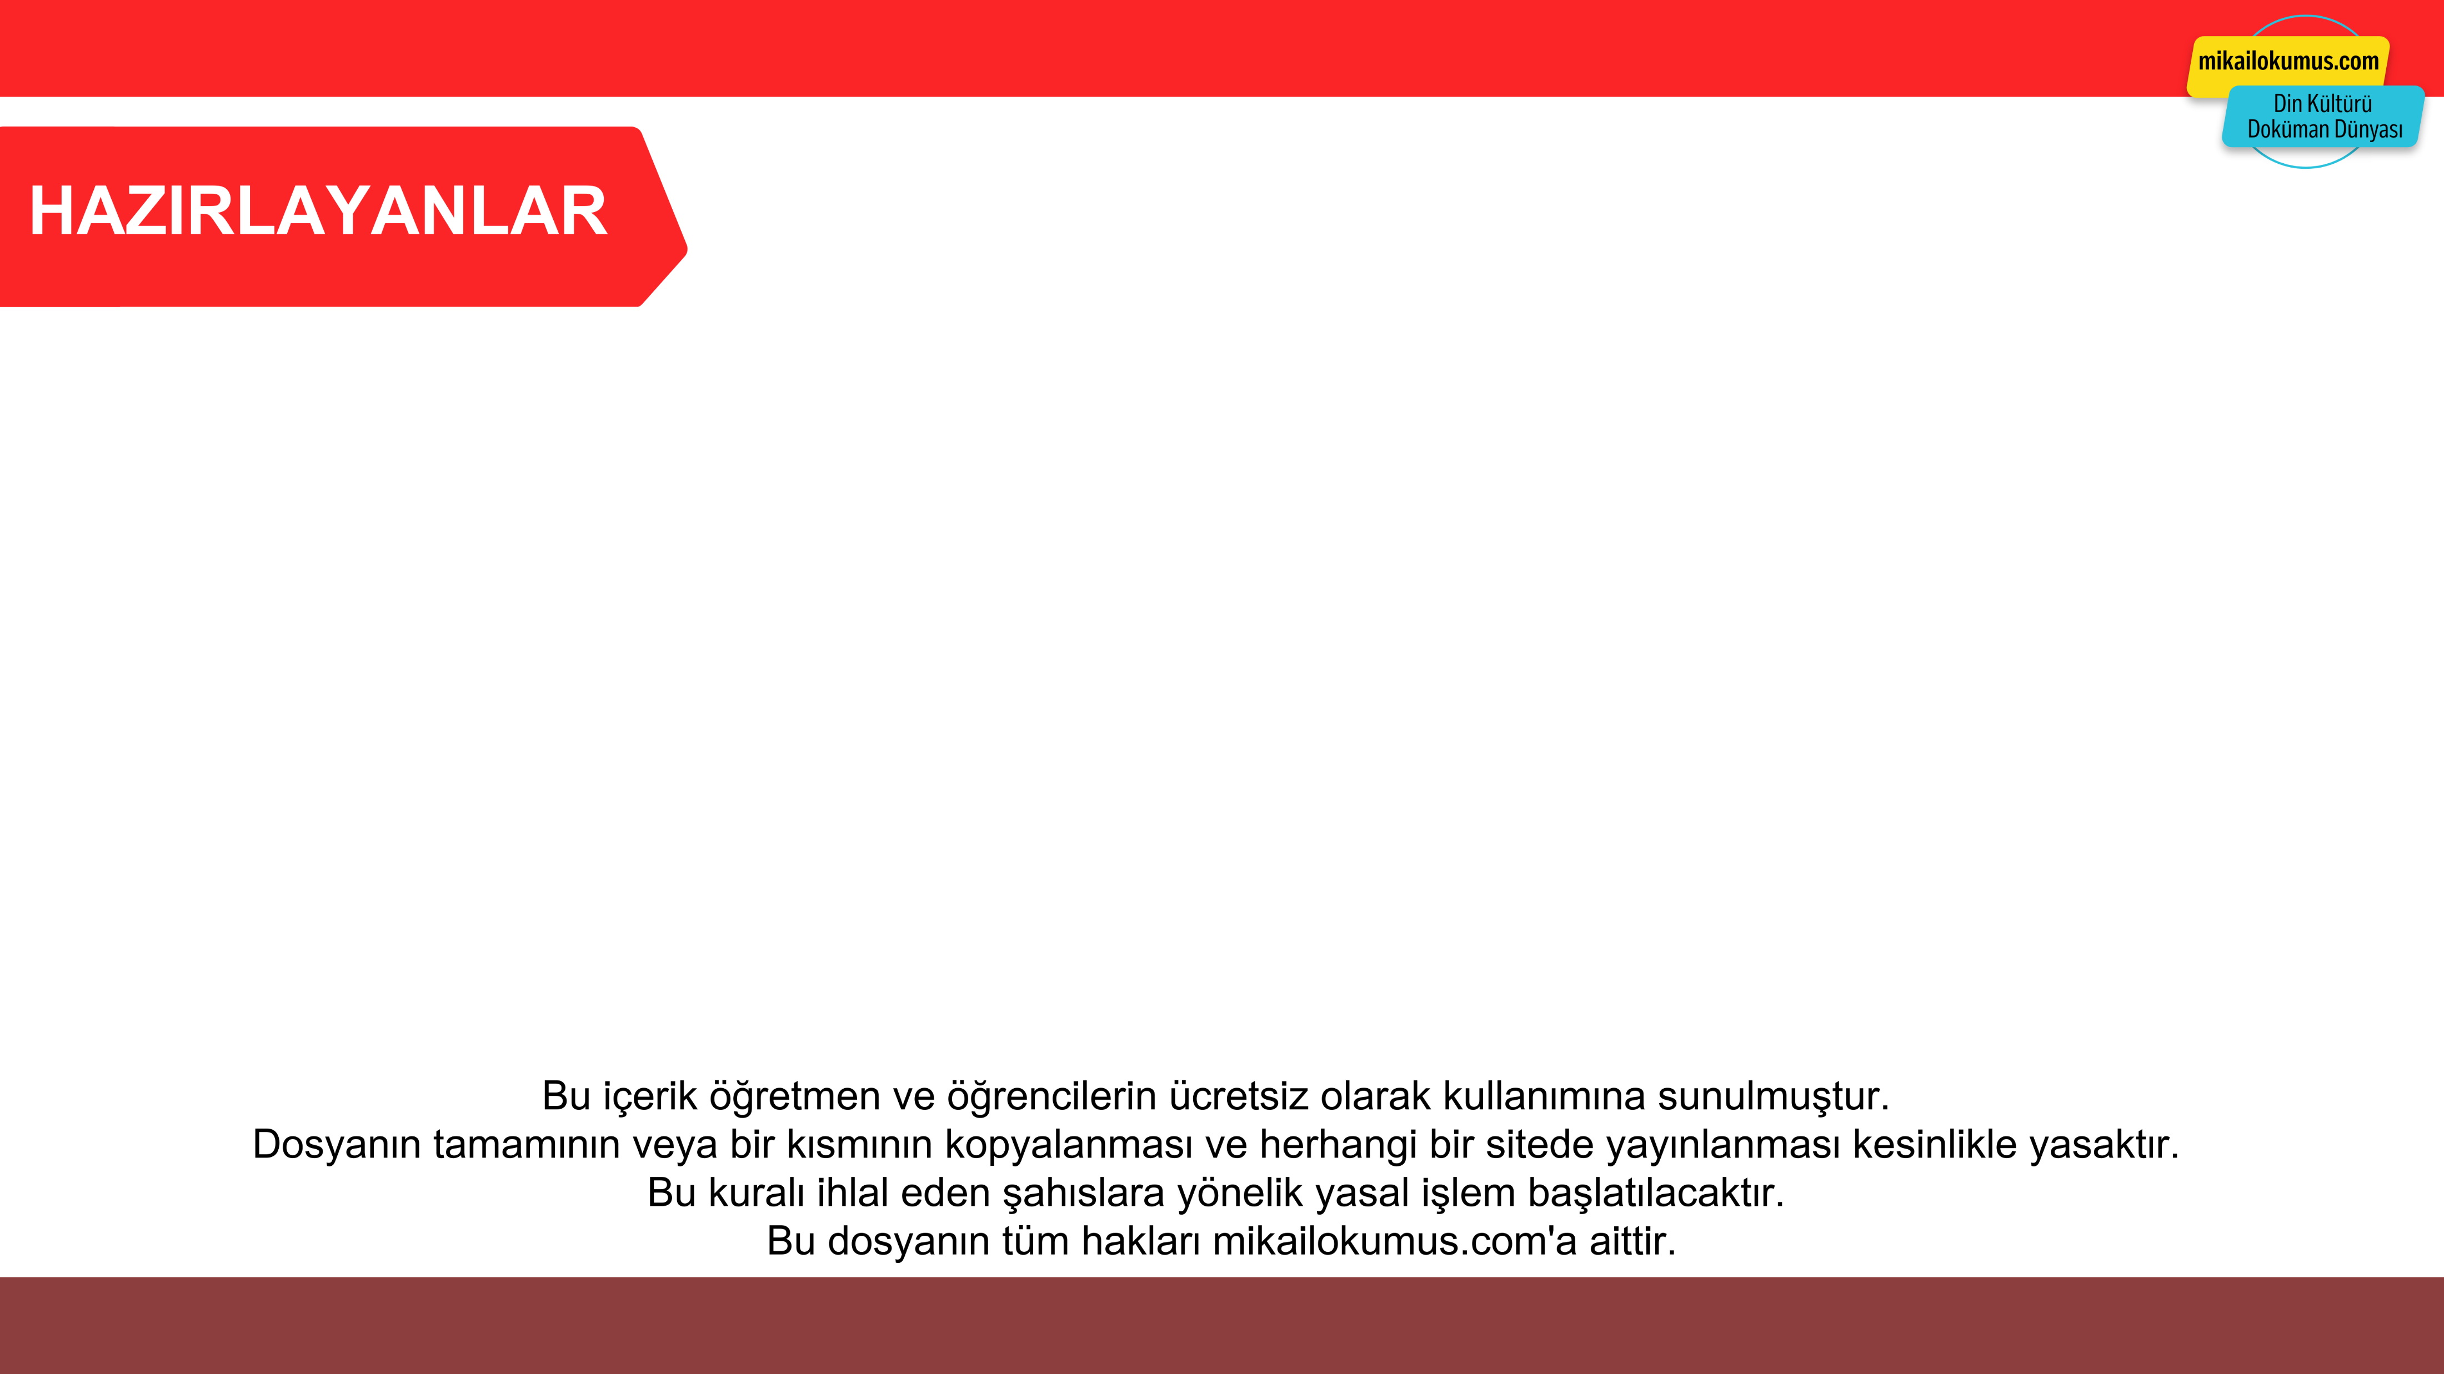

2. KONU: SELAMLAŞMA ADABI
Mikail OKUMUŞ
Adem USTAOĞLU
Ekrem BALCI
Bu içeriklerin daha fazlasına GÜNAY YAYINLARI Bumerang Konu Anlatımlı Din Kültürü ve Ahlak Bilgisi kitabından ulaşabilirsiniz.

